Slide 1

Projet CSF 2025
Léo DAVID, Antoine MENEZ, Vincent LEMOYNE DE VERNON

Slide 2
Sommaire
Introduction
Présentation du projet
Approfondissement
Matériel
Avancement du projet
Conclusion

Slide 3
Introduction
Objectifs - Réutiliser ce qu'on a vu en TP - Mener un projet en groupe - Entreprendre en autonomie - Réagir face aux problèmes rencontrés

Slide 4
Présentation du projet
Explication du fonctionnement - Compter les personnes dans une salle - Récupérer le nombre
Problématiques à traiter - Fixer le sens entrée/sortie - Créer un support pour l'accrocher

Slide 5
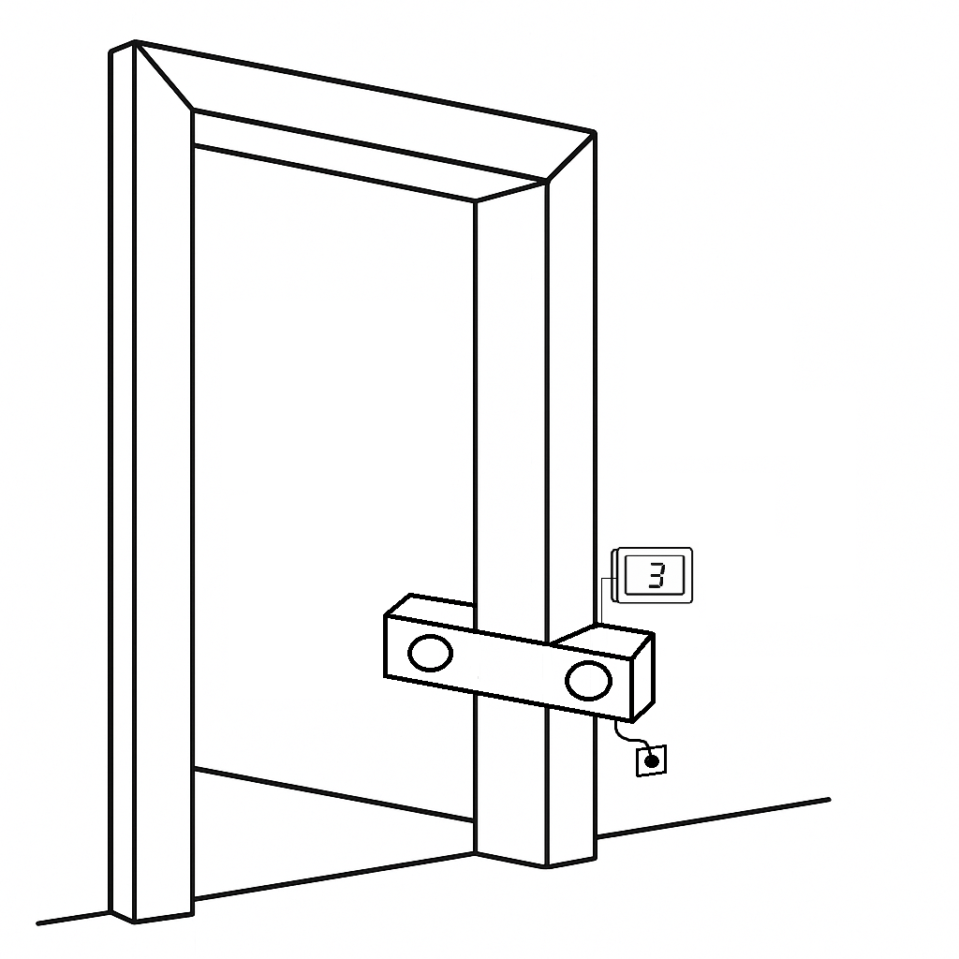
Schéma

Slide 6
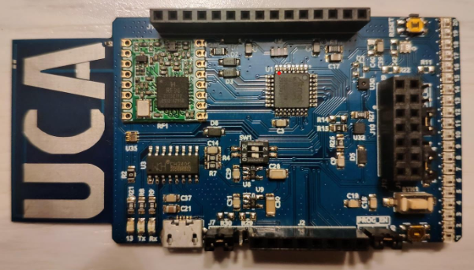
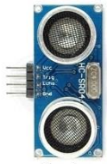
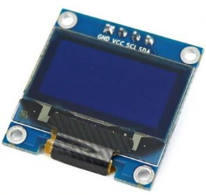
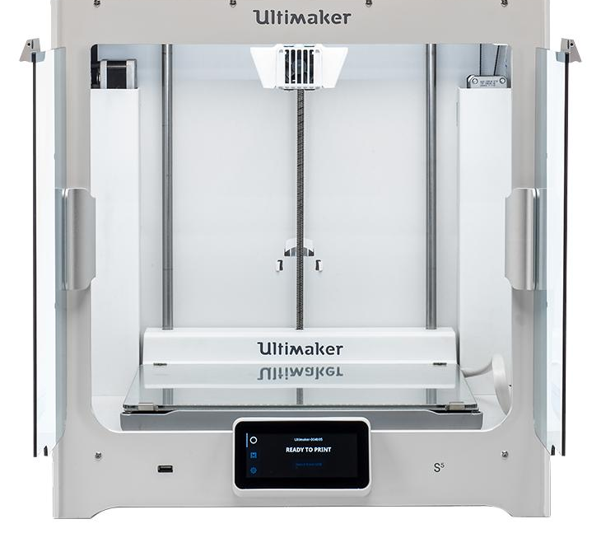
Matériel
Micro-contrôleur Capteurs à ultrasons (x2) Ecrans OLED (x2) Impression 3D

Slide 7
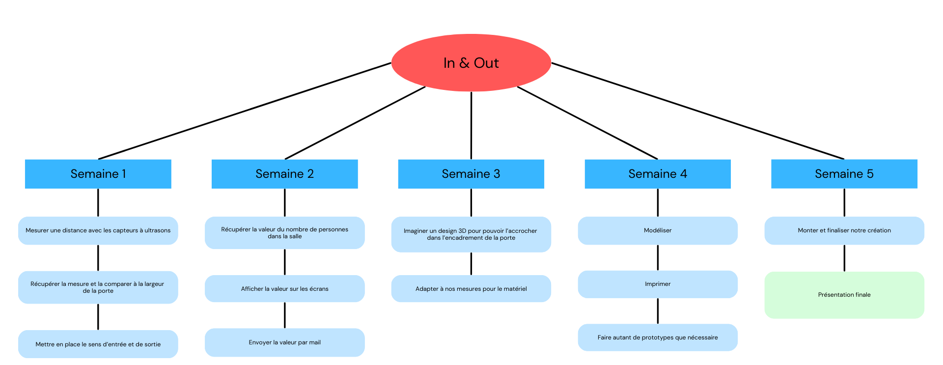
Avancement du projet

